Slide 1

PMC生产物料控制深度培训
打造高效协同的“中枢神经”
2026年2月 · 生产管理系列专项赋能课程
Notes:
大家好，欢迎参加本次“PMC生产物料控制深度培训”。在当今竞争激烈的市场环境中，PMC已成为企业运营的“中枢神经”，其效能直接决定了企业的交付能力和成本控制水平。本次培训将深入拆解PMC的核心理论与实践，帮助大家构建系统化的PMC知识体系。

Slide 2

培训大纲
01
PMC的定义、重要性与核心目标
明确PMC（生产物料控制）的核心概念，剖析其在现代制造体系中的关键价值与核心管理目标。
04
科学的库存控制方法
掌握ABC分类法、EOQ经济订货量等经典库存模型，建立高效、低成本的库存管理策略。
02
PMC的两大核心职能详解
深度解析生产计划(PC)与物料控制(MC)的协同关系，明确两者在生产运营中的具体职责边界。
05
PMC绩效考核指标 (KPI)
确立衡量PMC工作成效的关键指标体系，涵盖计划达成率、物料周转率、库存准确率等核心维度。
03
PMC工作流程与关键技术工具
梳理从订单接收到成品出货的全闭环流程，并学习ERP、APS、MES等数字化工具的应用逻辑。
06
综合案例：电子组装企业PMC优化
结合真实电子组装行业案例，复盘PMC流程优化全过程，将理论知识转化为可落地的实践方案。
Notes:
本次培训将分为七个部分。我们将从PMC的基本概念讲起，然后深入学习其两大核心职能PC和MC。接着，会详细解析完整的工作流程、关键技术工具和库存控制方法。之后，我们会学习PMC的KPI指标，并通过一个真实案例来加深理解。

Slide 3
前言：为何PMC是现代制造业的“中枢神经”？
复杂环境下的挑战
运营体系的“中枢神经”
精益生产的核心引擎
当前全球制造业正面临需求高度个性化、订单交期持续缩短、供应链波动加剧的多重考验。传统生产模式已难以适配，企业亟需一个统筹全局的核心管控机制来应对不确定性。
PMC（生产与物料控制）是连接市场需求、生产执行与供应链协同的关键节点。其管理效能直接决定了企业的订单交付能力、生产成本控制水平以及整体的市场核心竞争力。
高效的PMC体系能实现“不断料、不呆料、不囤料”的理想库存状态，消除生产浪费，是企业实现降本增效、构建柔性生产能力的核心驱动力。
核心目标：构建高效PMC体系，打通需求与供给的任督二脉，以精准的物料控制支撑企业稳健发展。
Notes:
为什么说PMC是企业的“中枢神经”？因为它连接了市场、生产和供应链，决定了我们能否准时交付、成本是否可控。一个高效的PMC体系，能帮助我们实现“不断料、不呆料、不囤料”的理想状态，这是企业降本增效的关键。

Slide 4
01
PMC的定义、重要性与核心目标
作为生产与物料控制的核心环节，PMC是连接销售、生产、采购的枢纽。本章将深入解析其本质，探讨它在现代供应链管理体系中的战略价值与核心使命。
Notes:
接下来，我们进入第一部分，了解PMC的定义、重要性和核心目标。这是理解PMC的基础。

Slide 5
01 PMC的定义、重要性与核心目标
什么是 PMC？
PMC (Production Material Control) 即生产与物料控制，是统筹规划与协调生产全过程中的物料流与信息流的核心管理职能，是连接生产、采购、仓储与销售的关键枢纽。
确保生产顺畅：不断料、不待料
通过精准的物料计划与调度，消除生产停滞点，保障生产线连续高效运转，避免因物料短缺造成的产能浪费。
控制库存成本：不囤料、不呆料
优化库存周转，平衡供需关系，将库存维持在最优水平，规避过量采购风险，减少呆滞物料积压，降低资金占用。
PC 生产控制
MC 物料控制
聚焦生产计划制定与排程管理，确保生产任务按质、按量、按时有序推进。
负责物料需求分析、采购跟进与库存管控，保障生产环节物料的精准、及时供应。
缩短交付周期：快速响应市场
通过高效的计划协同与流程优化，压缩从订单接收到成品交付的全周期时间，提升企业对市场需求的敏捷响应能力。
Notes:
PMC，即生产与物料控制，由PC（生产控制）和MC（物料控制）两大职能组成。它的核心目标有三个：一是确保生产顺畅，不断料；二是控制库存成本，不囤料、不呆料；三是缩短交付周期，快速响应市场。

Slide 6
02
PMC的两大核心职能详解
PC：生产计划 (Production Control)
MC：物料控制 (Material Control)
统筹生产排程、进度管控与产能协调，确保订单按质、按量、按期完成交付，是生产运作的指挥中枢。
负责物料的采购跟进、库存管理及损耗控制，保障生产物料及时到位且无过量积压，平衡供需关系。
Notes:
接下来，我们进入第二部分，详细了解PMC的两大核心职能：生产计划（PC）和物料控制（MC）。

Slide 7
02 PMC的两大核心职能详解
01 主生产计划 (MPS)
生产计划的核心层，主要回答“我们将要生产什么？”的问题，将销售订单与市场预测转化为具体的产成品产出计划。
Step 1: 需求分析
整合销售订单与市场预测数据，明确产品种类、数量及交付周期，形成初步需求清单。
Step 4: 物料可用性检查
运行MRP系统，核查原材料库存及采购在途情况，评估物料齐套性，规避缺料风险。
Step 2: 产能评估
综合评估现有设备、人力、场地等资源的负荷能力，判断是否能满足需求，识别瓶颈环节。
Step 5: 平衡与优化
根据物料与产能的实际情况调整计划，优先安排高优先级、高利润订单，实现资源最优配置。
02 物料需求计划 (MRP)
基于MPS展开，回答“我们需要什么物料？何时需要？”，计算原材料、零部件的需求量和需求时间，确保生产物料齐套。
Step 3: 初步排程
结合需求与产能，制定主生产计划(MPS)的初稿，确定各产品的生产顺序与大致时间窗口。
Step 6: 计划下达与确认
将最终确认的生产工单下发至各车间与相关部门，作为生产执行的正式依据。
03 车间作业计划
将MPS细化分解到具体的产线、设备和班组，明确工序、时间节点与责任人，指导现场的实际生产执行。
Notes:
生产计划（PC）是PMC的“大脑”。它包括MPS、MRP和车间作业计划三个层次。制定流程需要经过需求分析、产能评估、初步排程、物料检查、平衡优化和最终下达等步骤，确保计划的科学性和可行性。

Slide 8

02 PMC的两大核心职能详解
01 物料请购
基于MRP净需求科学生成请购单，精准规划需求，从源头避免物料积压或缺料。
04 仓储与存储
实施标准化分类、编码与上架管理，严格遵循FIFO先进先出原则，保障物料质量。
02 采购跟进
全程跟踪采购订单进度，及时协调交期与品质问题，确保物料按时、按质到货。
05 发放与盘点
按工单精准备料发料，定期开展动态与静态盘点，确保账实相符，管控库存损耗。
03 接收与检验
严格核对来料数量与规格，执行IQC检验流程，确保不合格物料不入库、不投产。
06 呆废料闭环
建立呆废料定期清理机制，及时处置闲置物料，释放仓储空间，加速资金周转效率。
物料控制（MC）是PMC的“血液系统”，贯穿物料全生命周期，确保生产“粮草”精准供应，平衡库存成本与交付效率。
Notes:
物料控制（MC）是PMC的“血液系统”。它覆盖了从物料请购、采购跟进、接收检验、仓储存储、物料发放，到库存盘点和呆废料处理的全过程，确保生产“粮草”的精准供应。

Slide 9
03
PMC工作流程详解
从订单接收、物料分析到生产计划编排与进度控制，全面解析PMC标准化作业流程，构建高效协同的生产指挥中枢。
Notes:
了解了PC和MC的职能后，我们来看第三部分，一个完整的PMC工作流程是怎样的。

Slide 10
03 PMC工作流程详解（从订单到出货）
01 接收订单 & 评审
对接客户需求，评审交期、工艺及物料可行性，确立订单基准。
04 车间作业计划排程
依据产能与物料齐套情况，制定详细的车间生产排程，下达生产指令。
07 数据复盘与分析
统计订单交付率、物料齐套率、生产周期等核心指标，分析流程瓶颈与改进点。
02 计划制定 (MPS+MRP)
基于订单制定主生产计划(MPS)，运行物料需求计划(MRP)，拆解物料需求。
05 生产制造与过程管控
领料投产，实施在制品(WIP)全流程管理，监控进度与质量，及时处理异常。
全链路闭环管理系统
PMC流程不仅是单向的执行，更是从需求到交付再到优化的完整闭环。通过持续的数据复盘，不断压缩周期、降低成本，提升供应链整体响应速度。
03 采购执行与管控
生成采购订单(PO)，跟进物料交期，确保来料及时、质量达标并完成入库。
06 成品交付与出库
成品检验合格后办理入库，按订单要求拣货、打包，完成出货配送与签收。
流程核心：以订单交付为导向，串联计划、采购、生产、仓储全环节，通过信息共享与动态监控，实现物料与产能的最优匹配，确保准时、高效、低成本出货。
Notes:
一个典型的PMC工作流程是一个闭环系统。从接收订单开始，经过订单评审、制定MPS和MRP、采购跟催、生产制造，直到成品出货，最后还要进行数据复盘与分析，持续优化整个流程。

Slide 11
04
关键技术与工具
现代PMC管理体系的构建，离不开数字化技术的深度赋能。本章节将聚焦于能够显著提升计划、物料与库存管理效率的核心工具与前沿技术应用。
Notes:
现代PMC离不开数字化工具的支持。第四部分，我们将介绍一些提升PMC效率的关键技术与工具。

Slide 12
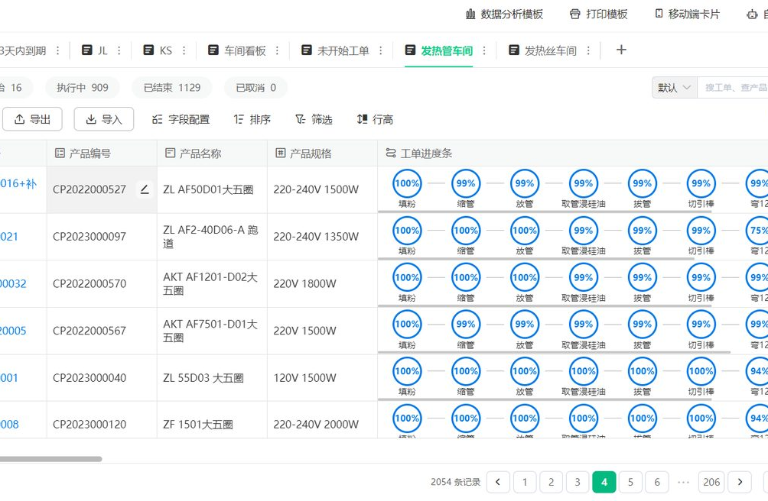
04 关键技术与工具
ERP 企业资源计划系统
APS 高级计划与排程系统
PMC运作的核心信息平台，其MRP/MRPII模块是实现物料需求自动计算、库存管控和计划统筹管理的数字化基础。
利用智能算法平衡产能、交期与物料约束，自动生成全局最优生产排程，高效适配多品种、小批量的柔性生产环境。
MES 制造执行系统
甘特图 计划可视化工具
数字化管理闭环：
通过ERP、APS、MES与甘特图的有机结合，构建“计划-排程-执行-反馈”的完整数据链路，实现生产资源的高效配置与过程的精准管控，是现代智能制造的数字化基石。
负责生产现场全流程数据的实时采集与监控，精准反馈工序进度、质量状态与设备效能，实现生产过程的完全透明化。
生产计划管理中最经典的可视化工具，直观展示任务起止时间、前置依赖关系及实际进度偏差，便于计划调整与沟通。
Notes:
ERP是PMC的核心信息平台，负责数据打通。APS是高级排程工具，能生成最优生产计划。MES则负责现场数据采集，让进度透明化。而甘特图是最基础也是最常用的可视化排程工具。这些工具共同构成了现代PMC的数字化支撑。

Slide 13
05
库存控制方法
平衡服务水平与库存成本的核心策略，通过科学的管理模型优化库存周转效率，
实现企业资源的最大化利用与风险可控。
Notes:
库存控制是PMC的核心任务之一。第五部分，我们将学习几种科学的库存控制方法，帮助我们平衡服务水平与成本。

Slide 14
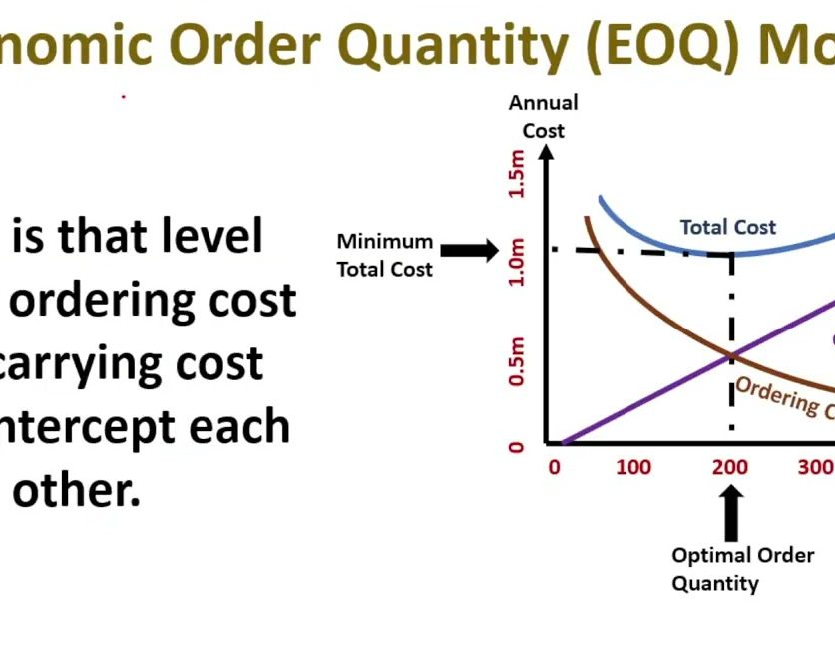
05 库存控制方法
ABC分类法：基于“二八原则”的差异化管理
安全库存 (Safety Stock)：应对不确定性的缓冲
将物料按年度消耗金额分级：A类为核心，实施重点管理、严控库存；B类进行常规管理；C类因价值低、数量大，采取简化管理，可适当增加库存以降低管理成本。
为抵消需求的随机波动和供应的意外延迟而设置的保障性库存。它是平衡缺货风险与库存持有成本的关键，能有效防止因不确定性因素导致的生产中断或客户流失。
订货点法 (ROP)：触发补货的关键阈值
经济订货批量 (EOQ)
当库存水平下降到预先设定的订货点时，立即发出补货订单。核心公式为：ROP = (平均需求 × 提前期) + 安全库存。该方法适用于需求稳定、连续的物料管理。
通过平衡订货成本与持有成本，寻找两者之和最小的最优订货数量。如图所示，总成本曲线的最低点即为经济订货批量，能实现库存成本的最优化控制。
Notes:
常用的库存控制方法包括：ABC分类法，用于对物料进行差异化管理；安全库存，用于应对不确定性；订货点法，用于触发补货；以及经济订货批量（EOQ），用于确定最优的订货数量。这些方法帮助我们科学地管理库存。

Slide 15
06
PMC的绩效考核指标 (KPI)
建立量化、科学的考核体系，聚焦计划达成率、库存周转率与交付及时率等核心维度，精准衡量PMC工作成效，驱动供应链高效协同。
Notes:
如何衡量PMC的工作成效？第六部分，我们将介绍几个核心的绩效考核指标，也就是KPI。

Slide 16
06 PMC的绩效考核指标 (KPI)
订单交付准时率 (OTD)
库存周转率
物料齐套率
公式：(准时交付订单数 / 总交付订单数) × 100%。直接反映企业对客户承诺的兑现能力，是核心外部服务指标。
公式：销售成本 / 平均库存金额。反映库存管理效率，周转率越高，表明资金占用水平越低，流动性越强。
公式：(完全齐套的工单数 / 总工单数) × 100%。是保障生产连续性、避免停工待料的关键前提。
生产计划达成率
物料呆滞率
公式：(实际生产数量 / 计划生产数量) × 100%。该指标用于衡量生产计划的合理性及执行的准确性，反映生产调度的执行能力。
公式：(呆滞物料金额 / 总库存金额) × 100%。反映物料控制水平，呆滞率越低，说明库存结构越健康，资金积压风险越小。
Notes:
PMC的核心KPI包括：订单交付准时率（OTD），这是最重要的外部指标；库存周转率，反映库存管理效率；物料齐套率，保障生产连续性；生产计划达成率，衡量计划执行情况；以及物料呆滞率，反映库存控制水平。

Slide 17
07
综合案例分析
以真实电子组装企业为样本，深度拆解PMC流程优化的全链路实践，
从需求预测到物料协同，解析如何通过精细化管理实现降本增效的核心价值。
Notes:
理论说了很多，现在我们来看一个真实的案例。第七部分，我们将分析一家电子组装企业是如何通过优化PMC流程，实现降本增效的。

Slide 18
07 综合案例分析：某电子组装企业的PMC优化之路
背景与核心挑战
系统化优化策略
数字化转型成果
企业原有的生产计划模式存在明显短板：订单准时交付率(OTD)仅维持在90%的较低水平；生产周期冗长，库存积压严重；各部门系统独立，形成严重的信息孤岛，导致决策滞后、协同效率低下。
01 数据标准化：建立统一物料主数据，规范BOM维护流程，夯实数据基础。
02 流程闭环化：部署ERP+MES+APS平台，实现“需求-计划-执行-反馈”的全链路闭环管理。
03 策略精细化：推行VMI模式，实施智能排程与JIT配送，精准匹配供需节奏。
96.5%
订单OTD提升
4天
生产周期(↓33%)
12次/年(原8次/年)
库存周转率大幅提升，资金占用显著降低
通过构建数据、流程、策略三位一体的PMC闭环体系，企业成功打通了信息流、物流与价值流，实现了从“被动响应”到“主动规划”的根本性转变，运营效率与效益同步飞跃。
Notes:
这家电子企业通过数字化转型，构建了闭环的PMC体系。通过数据标准化、流程闭环化和策略精细化，他们成功将订单准时交付率提升至96.5%，生产周期缩短了33%，库存周转率提升了50%，取得了显著成效。

Slide 19
总结与行动计划
PMC：供需连接的中枢
PC与MC：两大核心职能
数字化：效率倍增的关键
PMC是企业运营的“中枢神经”，承担着连接需求端与供应端的关键角色，确保信息流转高效畅通。
生产计划(PC)与物料控制(MC)相辅相成，协同运作保障生产有序推进，是PMC体系的核心基石。
ERP、APS、MES等数字化工具是效率倍增器，通过数据驱动决策，优化流程，大幅提升管理精度。
科学库存：平衡服务与成本的支点
KPI体系：衡量成效的仪表盘
通过科学的库存策略，在满足客户交付需求与控制企业库存成本之间找到最佳平衡点，避免积压与断料风险。
建立关键绩效指标(KPI)体系作为管理仪表盘，量化运营成果，发现问题短板，指导团队进行持续改善与优化。
下一步行动：选择一个你负责的产品，尝试绘制其从订单到出货的PMC流程图，并识别出其中至少一个可以优化的环节，迈出改善的第一步。
Notes:
最后，我们来总结一下。PMC是企业的中枢神经，PC和MC是其两大职能，数字化工具是效率倍增器，科学库存控制是关键，KPI是衡量成效的仪表盘。希望大家能将今天所学应用到实际工作中，从绘制一个产品的PMC流程图开始，迈出改善的第一步。

Slide 20

Q&A
感谢聆听 · 欢迎提问与交流探讨
Notes:
我的分享到此结束，感谢大家的聆听。现在是问答环节，大家有任何问题都可以提出来，我们一起交流探讨。谢谢！

